Slide 1
И это всё карандаши?
Познавательно - исследовательская деятельность дошкольников
Воспитатель: Румянцева А.Н.

Slide 2
Актуальность
Стремительное развитие коммуникационных технологий приведет к тому, что человечество разучится писать, как говорится от руки, ведь куда удобнее и быстрее настучать текст на клавиатуре компьютера.
Но невозможно представить, чтобы человечество перестало рисовать.
Дети начинают рисовать гораздо раньше, чем читать и писать. Как вечно рисование, так получается, вечен инструмент для рисования.
И выяснить тайны этого инструмента я решила с детьми.

Slide 3
Интеграция образовательных областей:
Познавательное развитие
Социально-коммуникативное развитие
Художественно-эстетическое развитие

Slide 4
Цель: создать условия для развития познавательной активности через исследовательскую деятельность детей с карандашами.
Задачи:
Развивать у детей умение выдвигать гипотезы, делать выводы, устанавливать причинно-следственные связи
Активизировать словарь детей, развивать
умение отвечать на вопросы, аргументировать свой ответ
Формировать умение подбирать инструменты для проведения исследования с карандашами.

Slide 5
ПОДГОТОВИТЕЛЬНЫЙ ЭТАП
Прослушивание песни «В коробке с карандашами». Беседа «Зачем человеку карандаш».
Рассматривание начальной коллекции карандашей. Чтение художественной литературы: «Карандаш», Я. Тайца. Ситуативные диалоги: Для чего появился карандаш? Как возник карандаш? Где и как делают карандаш? Какой бывает карандаш? Какая одежда у карандаша? Какое имя у карандаша? Как можно играть с карандашом? Что рисует карандаш?
Опрос детей «Что мы знаем о карандаше?»

Slide 6
Основной этап
Основополагающий вопрос: Какие бывают карандаши?
Проблемные вопросы:
Есть ли Родина у карандаша?
Какая «рубашка» у карандаша?
Почему одежда у карандаша разная?
Какая польза от карандаша?
Как возник карандаш?
Для чего появился карандаш?
Где и как делают карандаш?
Какой бывает карандаш?
Какое сердечко у карандаша?
Какое имя у карандаша?
Как можно играть с карандашом?
Что рисует карандаш?

Slide 7
Заключительный этап
По окончанию работы над темой были созданы продукты:
коллекция карандашей
выставка рисунков «Веселый карандашик»
музей карандаша
фотоальбом «Наш друг – карандаш»
каталог игр и упражнений
альбом «Загадки карандаша»
созданы презентации
ООД «Малыши-карандаши»
буклеты для родителей
рисунки и поделки детей по теме

Slide 8
Игра «Закончи предложение»
Цель: дать детям возможность оценить свою деятельность.
Педагог бросает ребенку мяч и задает вопросы:
Вопросы
Я узнал (а) ….
Мне было интересно …
Мне было трудно …
Меня удивляет …
Я сам (а) ….
Я понял (а), что ….
Мне захотелось узнать больше о …
Глядя на работу товарищей, и я теперь могу …
Мне нравится с ребятами …
Мне захотелось …

Slide 9
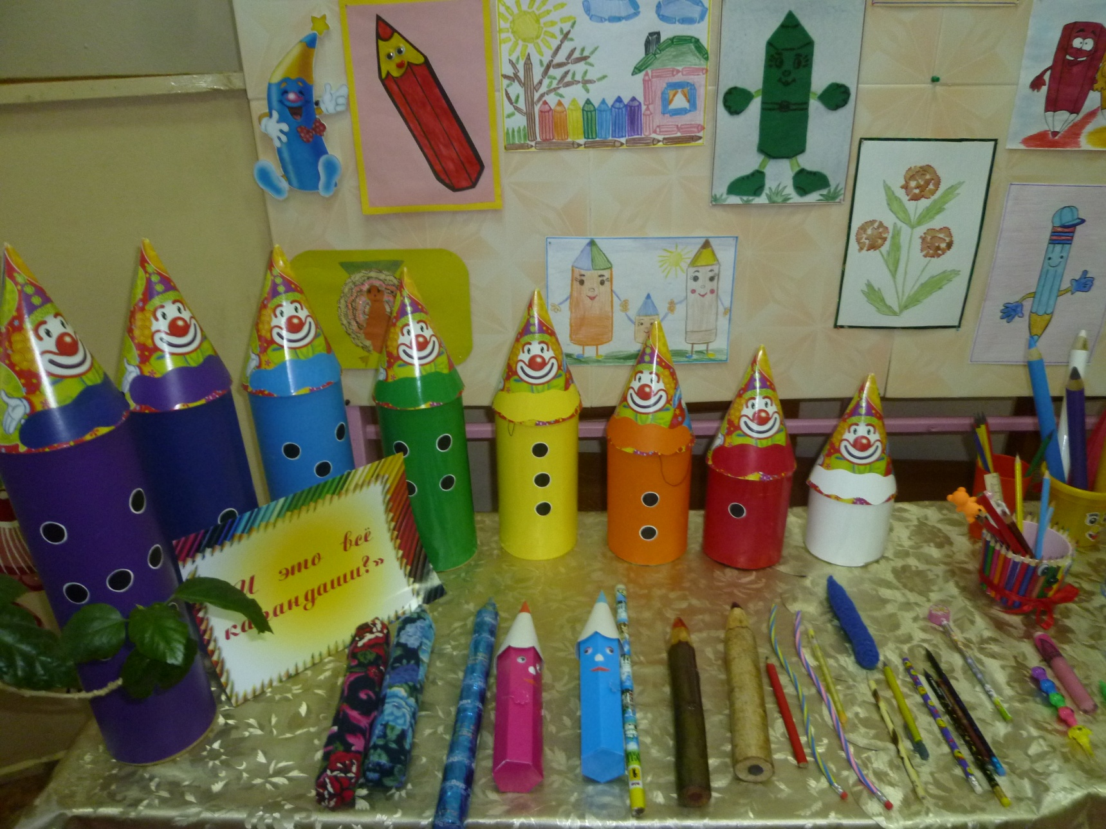
И это всё карандаши?

Slide 10
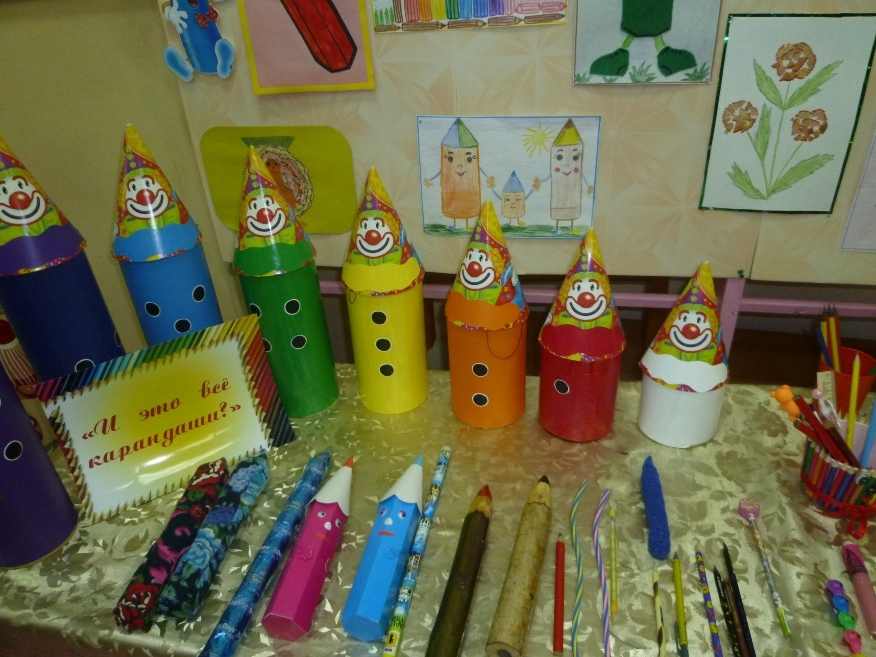

Slide 11
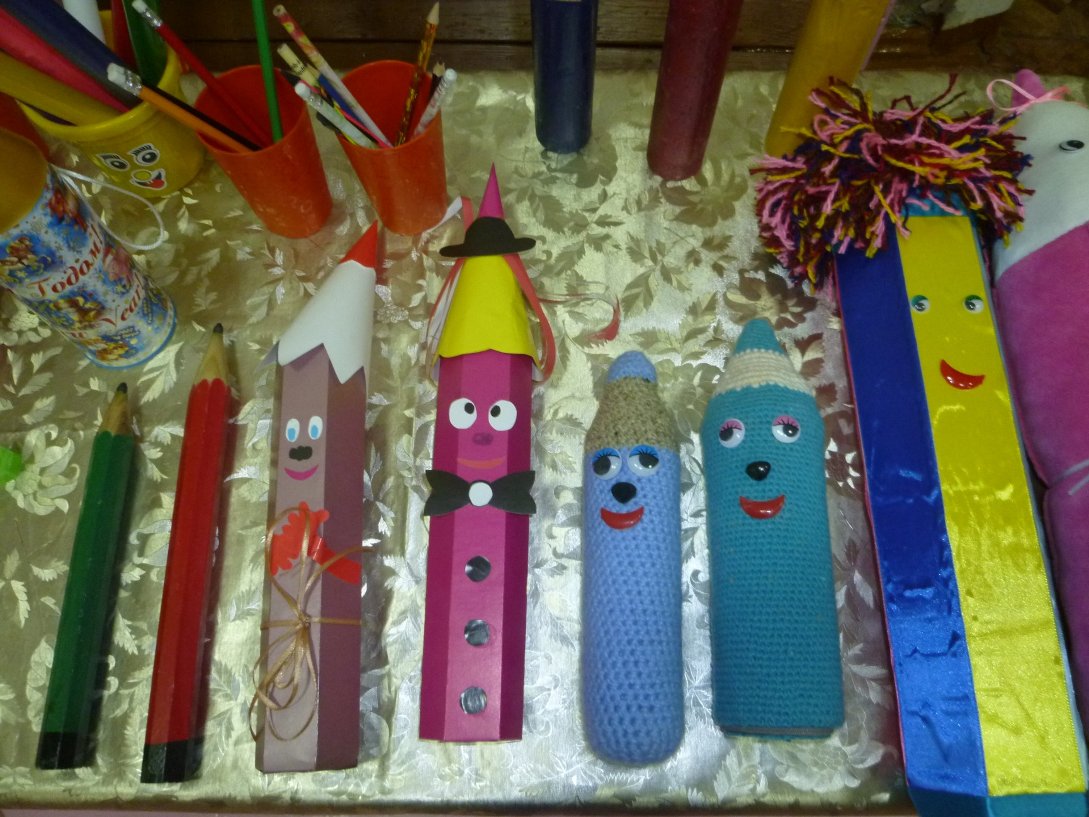

Slide 12
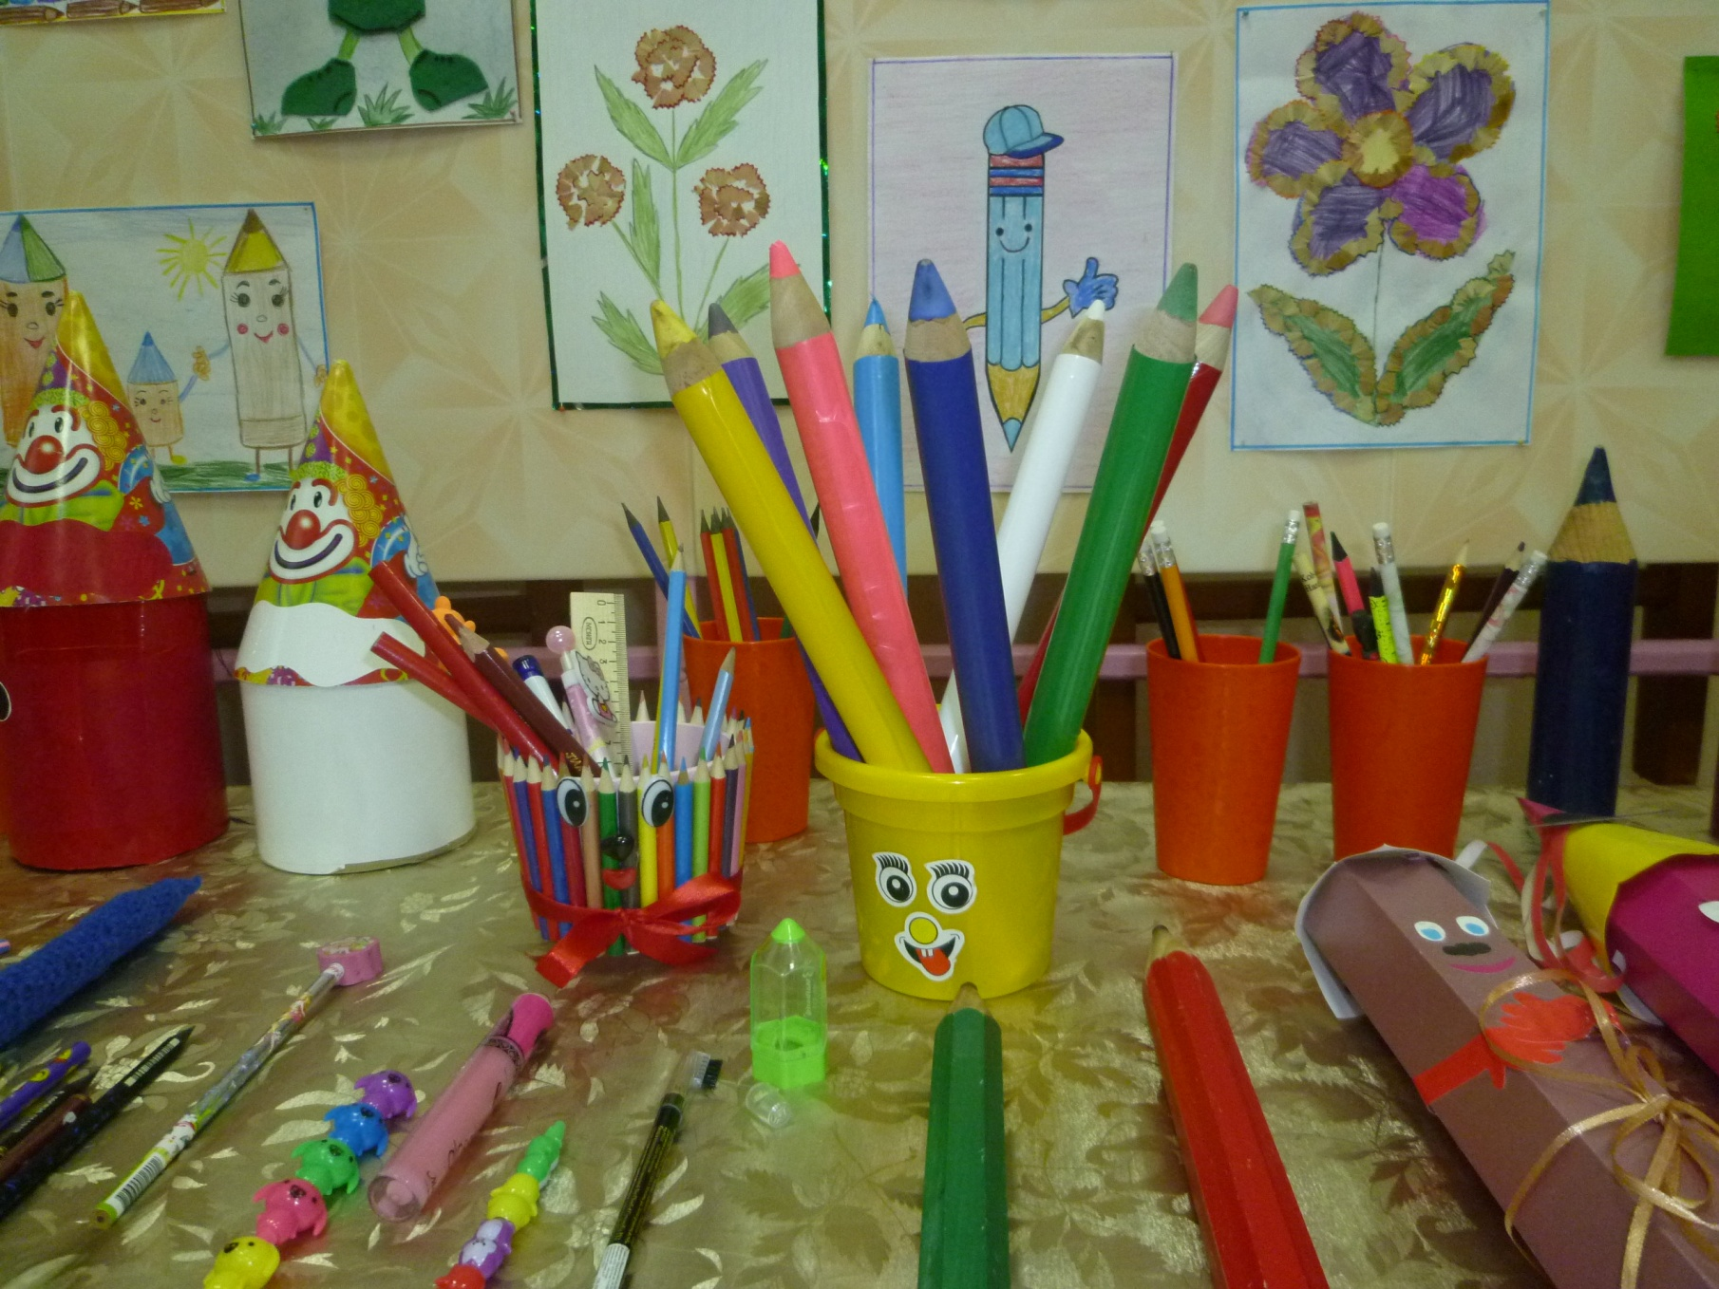

Slide 13
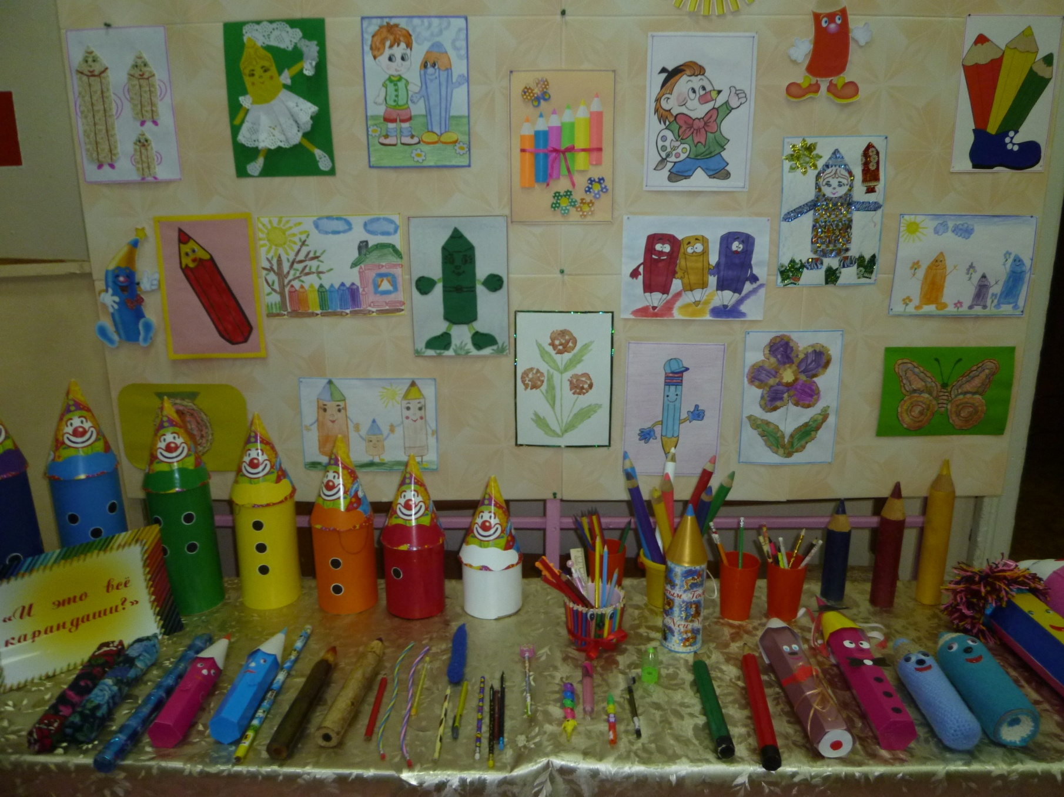

Slide 15
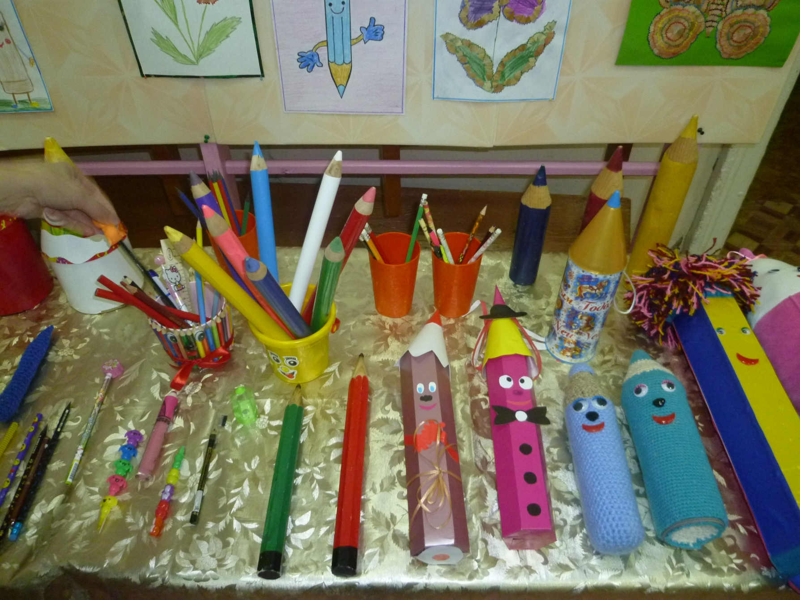

Slide 16
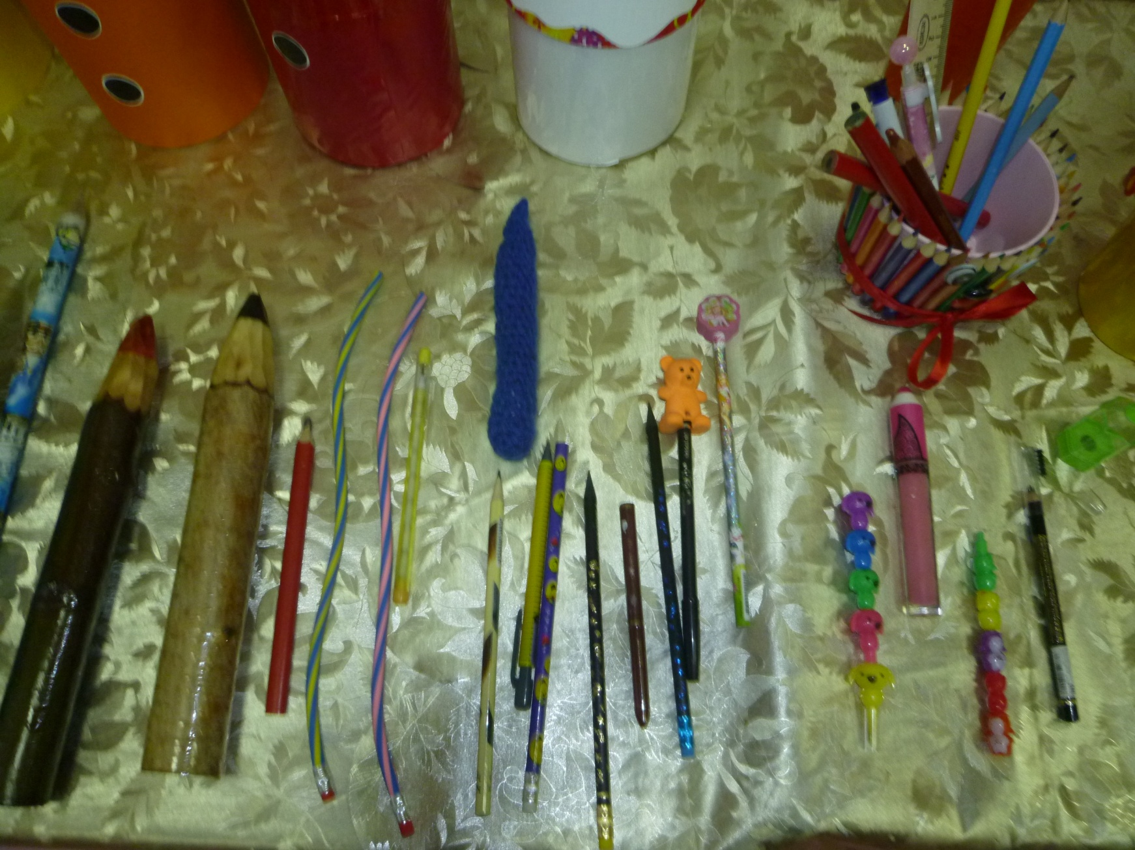

Slide 17
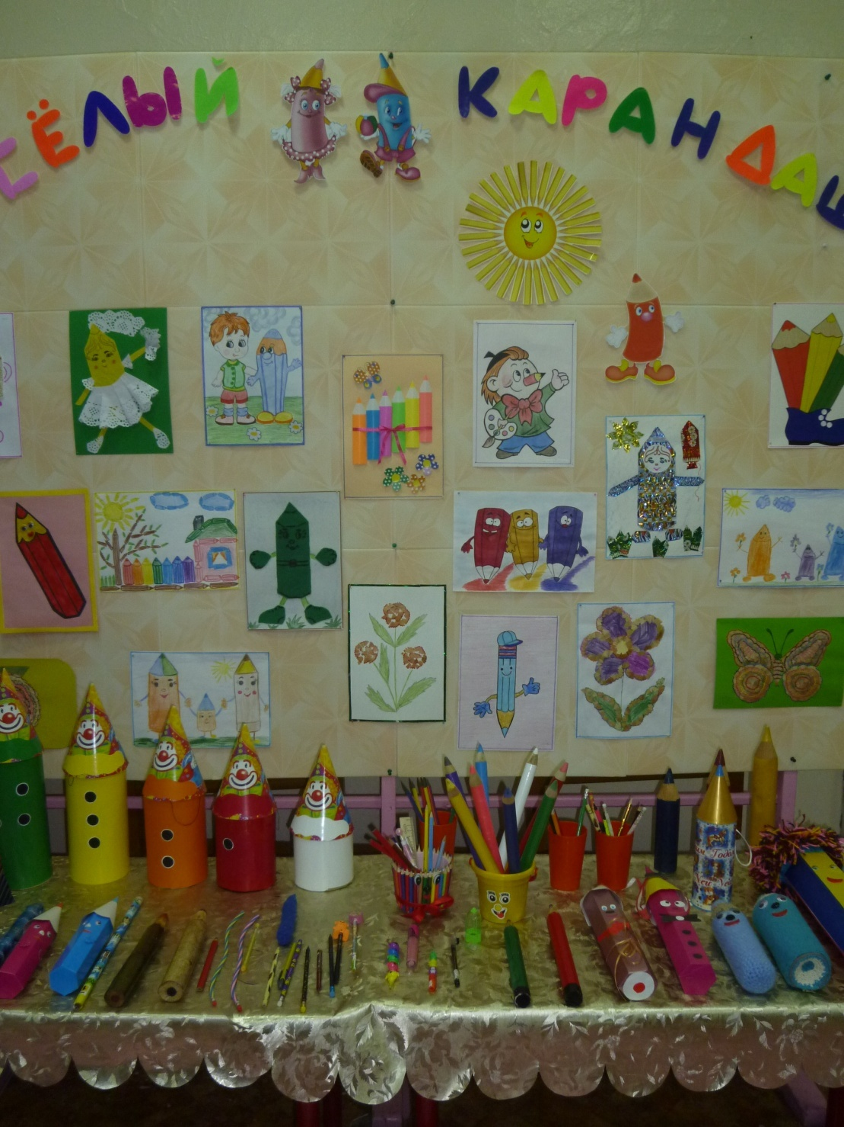

Slide 18
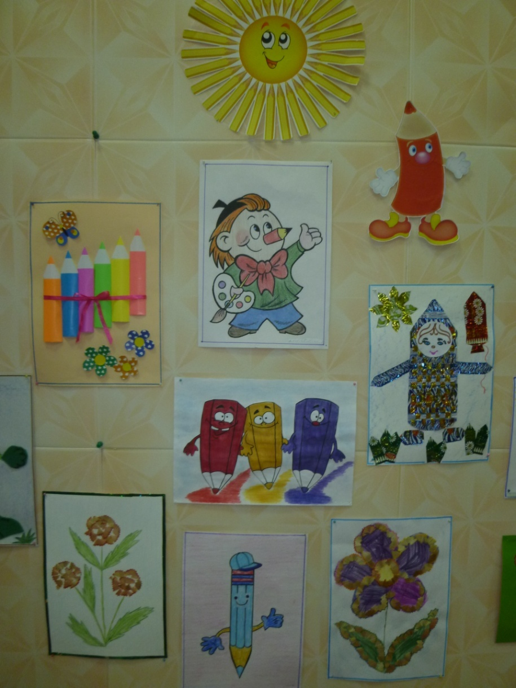
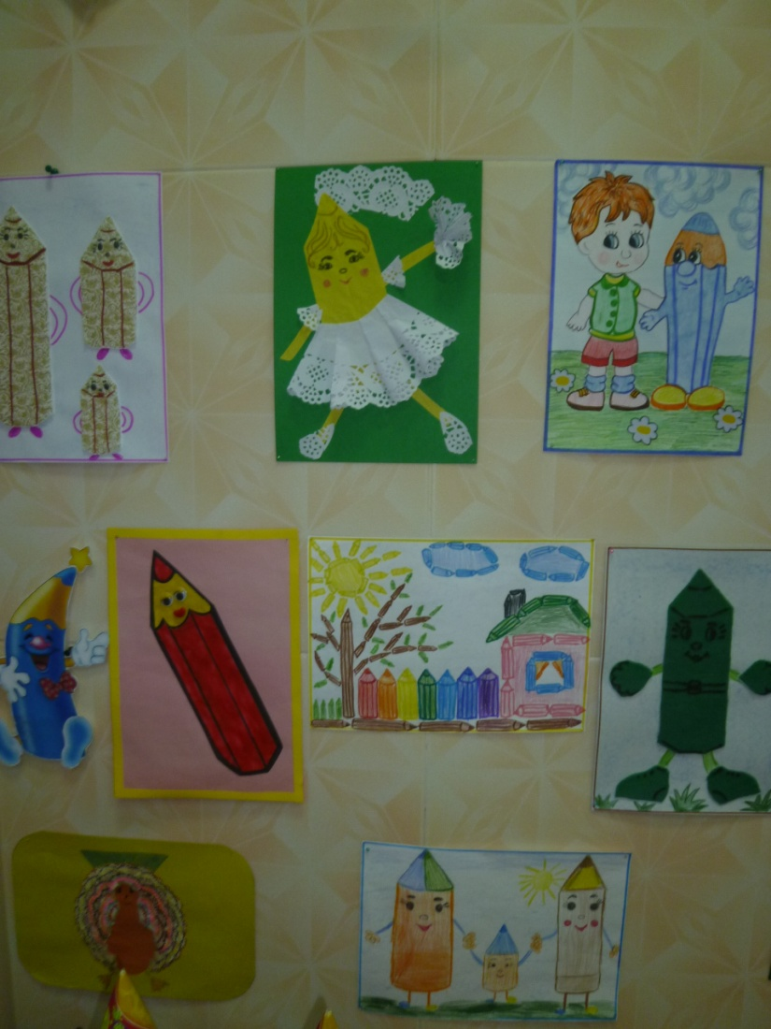

Slide 19
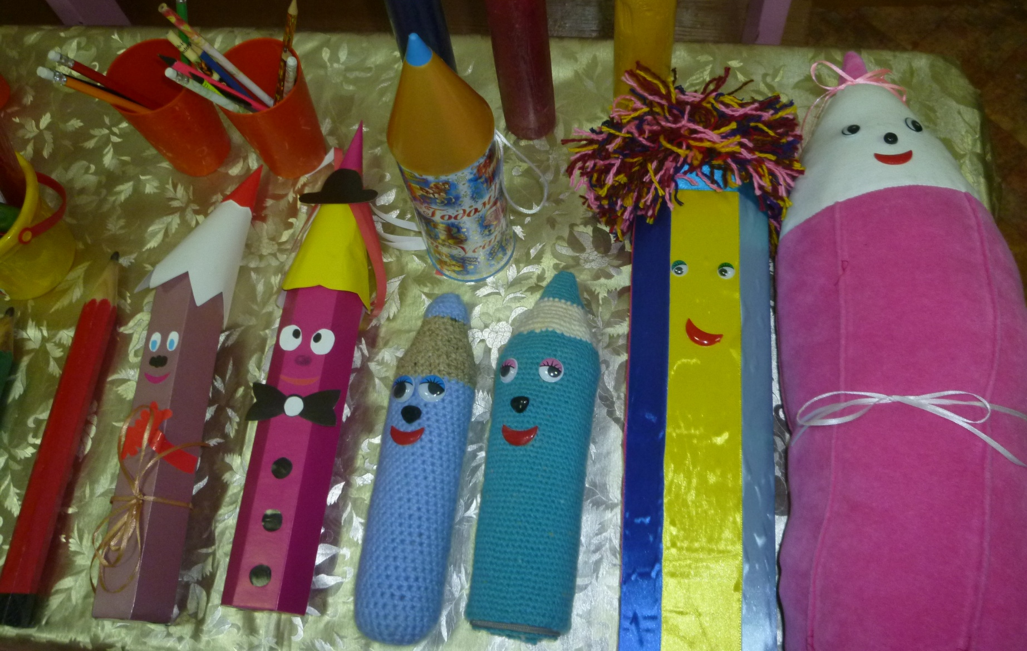

Slide 21
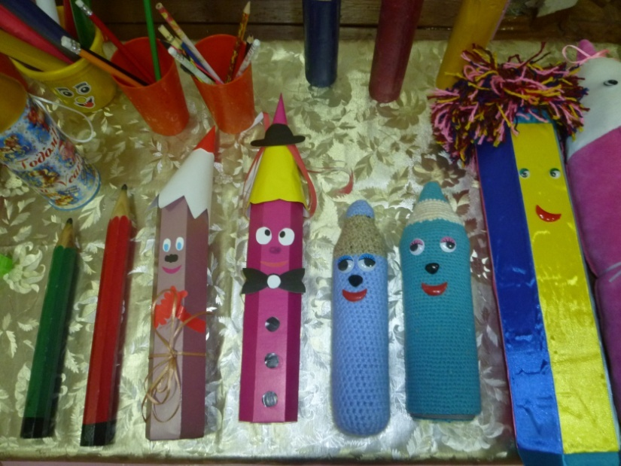
ПАЛЬЧИКОВЫЕ
ИГРЫ И УПРАЖНЕНИЯ
МАССАЖ
КАРАНДАШАМИ
Советы родителям
г. Данилов

Slide 22
Интернет-ресурсы
Презентации - http://www.ru/catalog/1016
2. Сувенирные карандаши http://www.ruchki.com/articles/2.html
3. Производство карандашей: http://www.i-staple.ru/articles/kratkij-obzor-texnologii-izgotovleniya-karandaj.html
4. Производство карандашей: http://fishki.net/45710-proizvodstvo-karandashej-44-foto.html
5. Виды карандашей: http://karandashevs.ru/Types/Produce
6. Необычные карандаши: http://www.admos-gifts.ru/articles/list-457.html

